Slide 1


TRƯỜNG TIỂU HỌC PHÚC LỢI
MÔN TIẾNG VIỆT 1

Slide 2



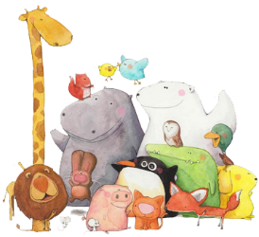


LUYỆN ĐỌC, VIẾT
an, ăn, ân, on, ôn, ơn
Notes:
Cô chào các con, cô rất vui được cùng các con tìm hiểu tiết học môn Tiếng Việt hôm nay, bài: Luyện đọc, viết: u, ư, ch,kh.

Slide 3

Hoạt động 1: Luyện đọc
Notes:
Chúng mình đã cùng khởi động rất vui và cảm thấy thoải mái rồi phải không nào, vậy các con đã sẵn sàng cho bài học hôm nay chưa? Chúng mình cùng bước vào hoạt động 1: Luyện đọc

Slide 4


1
Đọc vần
an
¨n
©n
on
«n
¬n
Notes:
Vậy trong tiết học này chúng ta sẽ đi luyện đọc lại các âm: u,ư,ch,kh. Cô mời chúng mình cùng luyện đọc lại theo cô : u, ư, ch, kh. Các con cùng đọc lại nào. Các con đã luyện đọc các âm rất tốt, hãy suy nghĩ và tìm cho cô các tiếng có chứa âm: u,ư,ch,kh nhé!

Slide 5
2
Đọc từ ngữ
con ngan
©n cÇn
lä cån
Notes:
Trên màn hình của cô lúc này, lần lượt sẽ xuất hiện các từ có tiếng chứa các âm: u,ư,ch,kh. Các con sẽ quan sát, nhẩm thật nhanh và đọc to cho cô các từ nào. Các con đã đọc rất to và rõ ràng các từ ĐU ĐỦ, HỔ DỮ, CHẢ CÁ, LÁ KHÔ. Hãy tìm cho cô các tiếng có âm: u,ư,ch,kh trong các từ trên. Đúng rồi đấy các con ạ, đó là: tiếng đu, tiếng đủ có chứa âm u, tiếng dữ có chứa âm ư, tiếng chả có chứa âm ch và tiếng khô có chứa âm kh.

Slide 6
3
Đọc câu
Bµ cho Lan qu¶ mËn.
C« Ng©n cã kh¨n r»n.
Notes:
Nào bây giờ các con hãy luyện đọc câu cho cô nào? Trong câu các con vừa luyện đọc tiếng nào có chứa các âm hôm nay chúng ta ôn tập. Các con phát hiện rất tốt, đó chính là tiếng khe, tiếng khẽ có chứa âm kh mà hôm nay chúng ta ôn tập. Bây giờ các con sẽ đọc lại to cùng cô câu trên nhé: Bé đi khe khẽ.

Slide 7
Hoạt động 2: Luyện viết
Notes:
Bài hát rất vui nhộn phải không nào các con, bây giờ chúng mình cùng bước vào hoạt động 2: Luyện viết

Slide 8
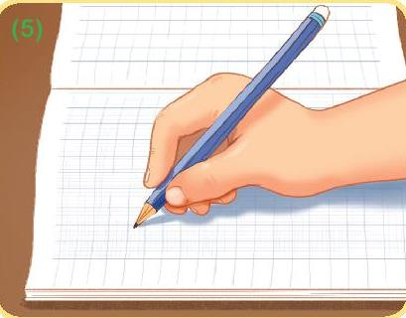
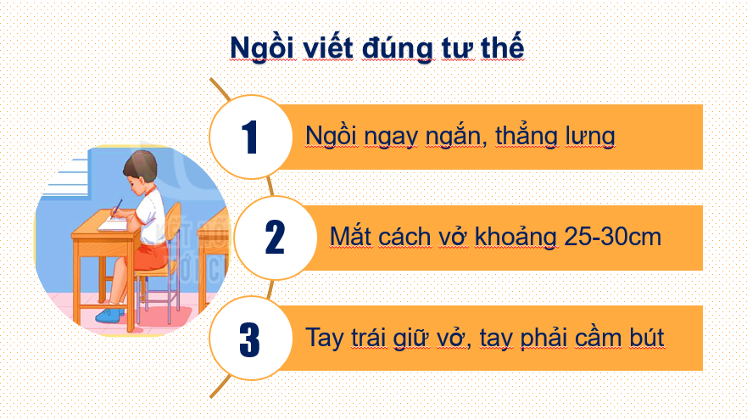
Notes:
Các con vừa luyện viết bảng con, bây giờ chúng mình sẽ chuẩn bị vở viết oli và bút chì để viết bài nhé!

Slide 9

Ϊ
Ū
Ω
an
ën
ân
bïn
thân
.
.
cΪ
chŬ
.
.
bà
jua
lọ
cŬ.
.
Notes:
Khi viết các con cần lưu ý cách cầm bút, tư thế ngồi viết và nhớ viết thật nắn nót nhé, các con sẽ viết bài trong thời gian 15 phút sau đó sẽ nhờ bố mẹ chụp lại hình ảnh bài viết và gửi cho cô chủ nhiệm nhé! Cô chúc các con sẽ có những bài viết thật đẹp.

Slide 10
HOẠT ĐỘNG TIẾP NỐI

